Slide 1
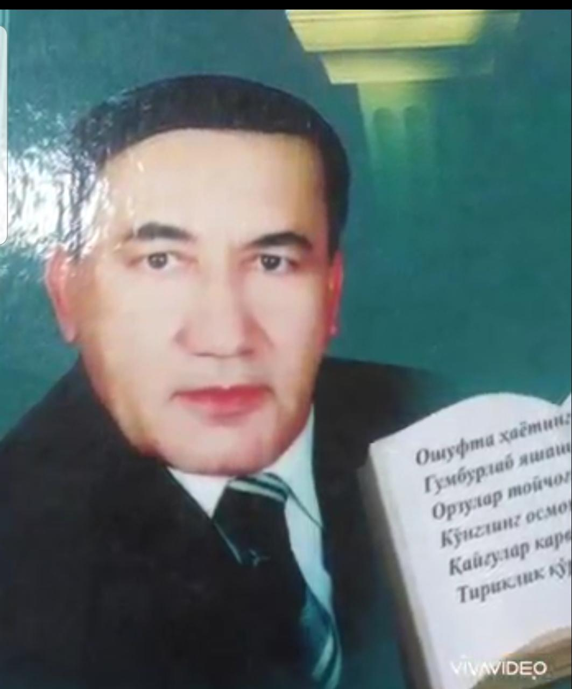
Baxshulla Rajab hayoti va ijodi

Slide 2
Baxshulla rajabning dramalari
“Yallama – yorim”
“Handak”
“Tavba”

Slide 3
Teatrda sahnalashtirgan dramalarning afishalari

Slide 4
Bir necha yillardan buyon Baxshulla rajab “GALAOSIYO OVOZI” GAZETASINING MUHARRIRI BO’LIB FAOLIYAT YURITIB KELMOQDA

Slide 5
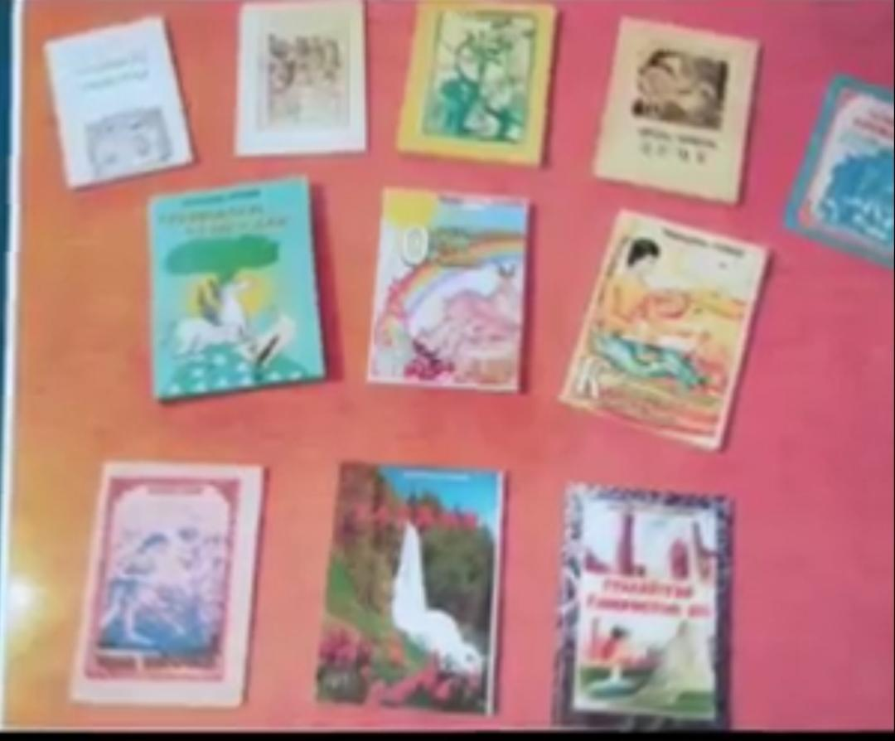
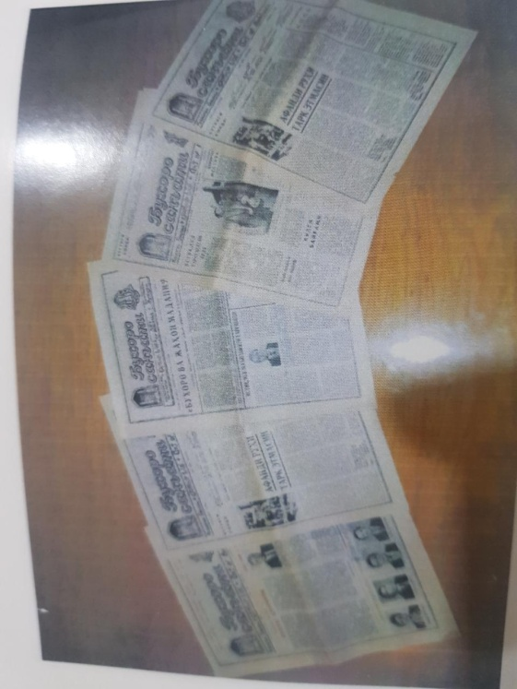
Baxshulla rajabning faoliyati davomida yozgan asarlari hamda yutuqlari

Slide 7
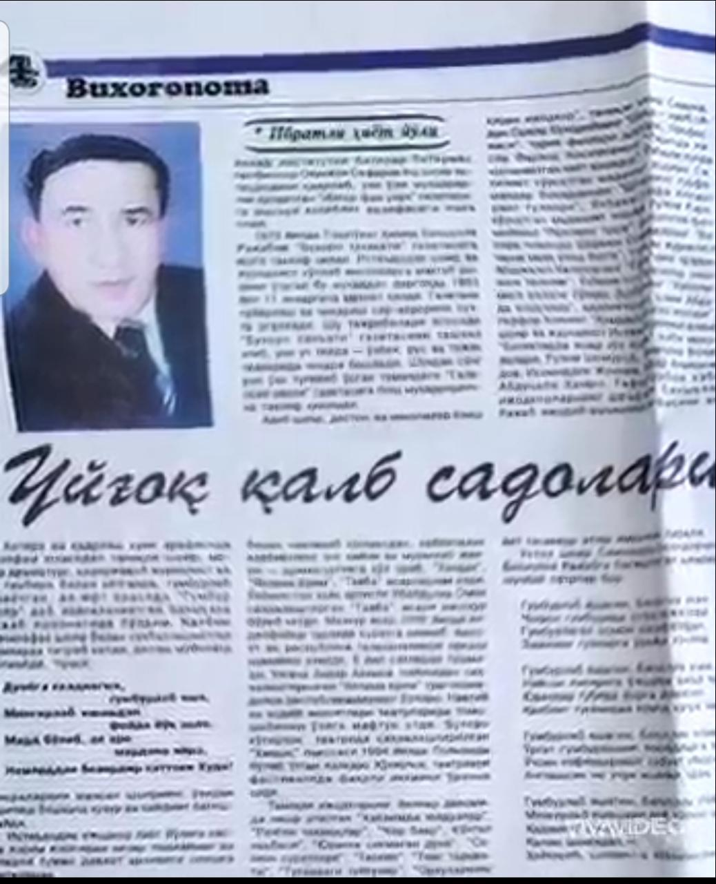
Ro’znomalarda chiqishlaridan namunalar

Slide 8
Baxshulla rajabning nashr etilgan kitoblari
“Rangin chaqmoqlar”
Xayolimda yulduzlar”
“Chor bakr”
“Yurakka sig’magan dunyo”
Ko’ngil Ka’basi”
Sog’inch suratlari”
Taskin”

Slide 11
Shoir va dramaturg baxshulla rajab ijodiy faoliyatiga oid ilmiy – adabiy qaydlar yig’ilgan kitob

Slide 12
Shoirning oila a’zolari bilan tushgan surati

Slide 13
